Slide 1
Театры и музеи Москвы

Slide 2
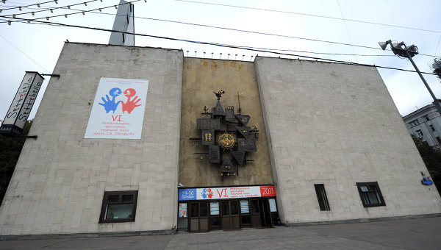
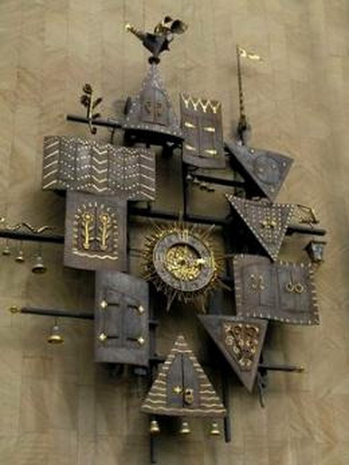
Кукольный театр имени С. В. Образцова

Slide 3
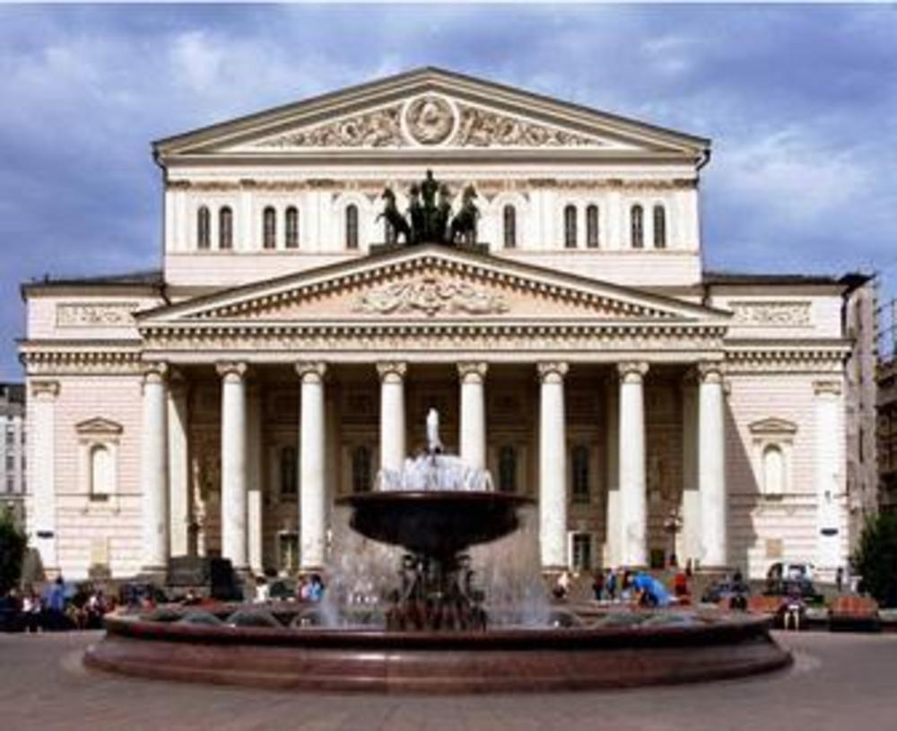
Большой театр

Slide 4
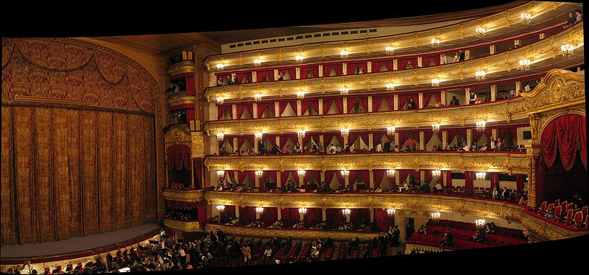

Slide 5
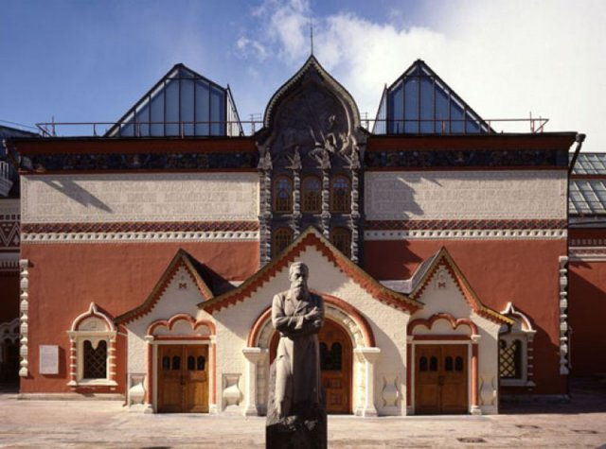
Третьяковская галерея

Slide 6
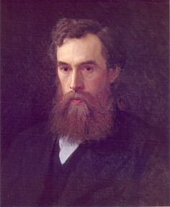
Третьяков Павел Михайлович

Slide 7
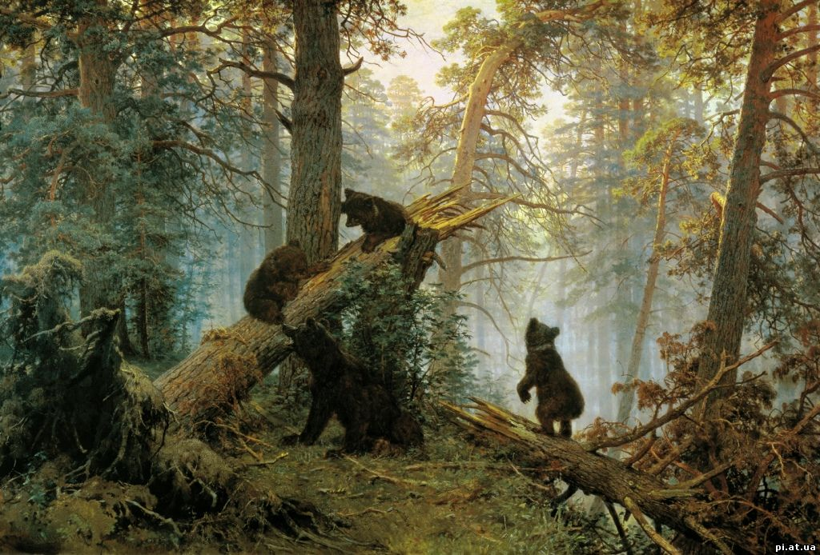
Шишкин Иван Иванович

Slide 8
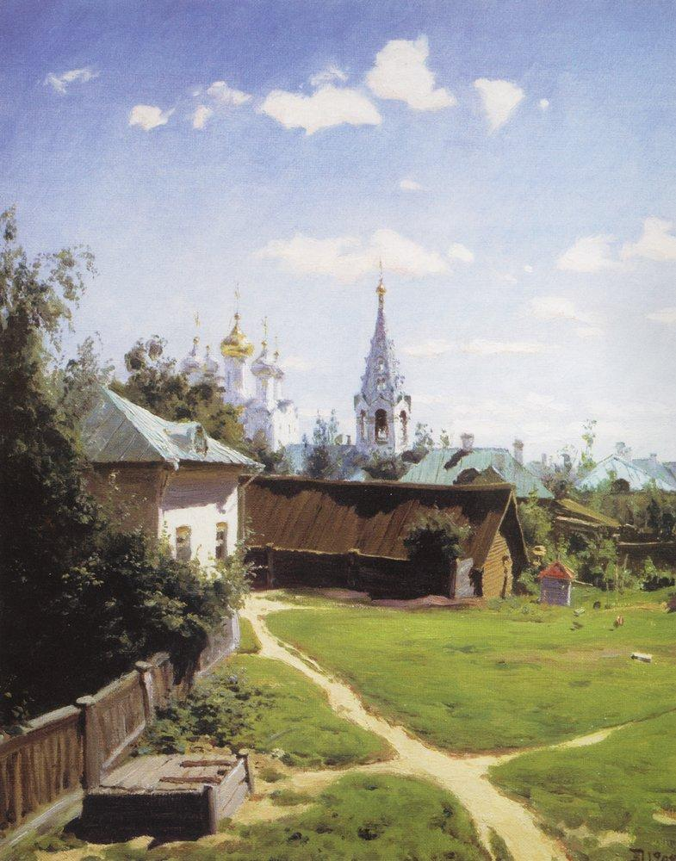
Василий Дмитриевич Поленов

Slide 9
Спасибо за внимание!

